Slide 1





$$Z_{B}$$
$$X_{B}$$
$$θ$$
$$φ$$
$$Ω$$

Slide 2




$$Z_{B}$$
$$θ$$
$$X_{B}$$
$$φ$$
$$Ω$$

Slide 3






$$φ$$
$$Z_{B}$$
$$Z_{B}$$
$$Y_{B}$$
$$θ$$
$$Ω$$
$$Ω$$
$$X_{B}$$

Slide 4





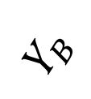

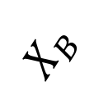


$$Y_{B}$$
$$Z_{B}$$
$$Z_{B}$$
$$φ$$
$$Y_{B}$$
$$θ$$
$$X_{B}$$
$$Ω$$
$$Ω$$
$$X_{B}$$

Slide 5



$$Y_{B}$$
$$Z_{B}$$
$$Z_{B}$$
$$φ$$
$$Y_{B}$$
$$θ$$
$$X_{B}$$
$$Ω$$
$$Ω$$
$$X_{B}$$

Slide 6










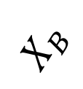







$$Y_{B}$$
$$t$$
$$X_{B}$$
$$Z_{B}$$
$$Z_{B}$$
$$r$$
$$φ$$
$$C$$
$$Y_{B}$$
$$O$$
$$O$$
$$θ$$
$$O$$
$$C$$
$$d$$
$$Ω$$
$$C$$
$$Ω$$
$$X_{B}$$

Slide 7
$$Y_{B}$$
$$t$$
$$X_{B}$$
$$Z_{B}$$
$$Z_{B}$$
$$r$$
$$φ$$
$$C$$
$$Y_{B}$$
$$O$$
$$O$$
$$θ$$
$$O$$
$$C$$
$$d$$
$$Ω$$
$$C$$
$$Ω$$
$$X_{B}$$

Slide 8












$$Z$$
$$Z$$
$$Y$$
$$Z_{B}$$
$$Y$$
$$Y_{B}$$
$$r$$
$$X_{B}$$
$$C$$
$$X$$
$$O$$
$$C$$
$$X$$
$$d$$
$$t$$

Slide 9






$$Z_{B}$$
$$Z_{B}$$
$$Y_{B}$$
$$O$$
$$O$$
$$θ$$
$$C$$
$$C$$
$$θ$$
$$X_{B}$$
$$mg$$

Slide 10
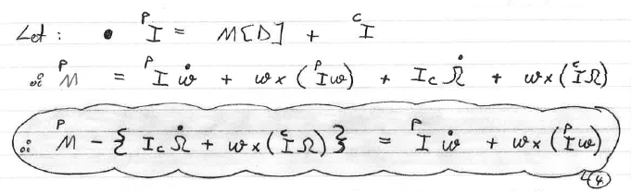
Mb
The block

Slide 11
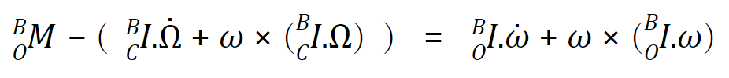
Mb
The block

Slide 12
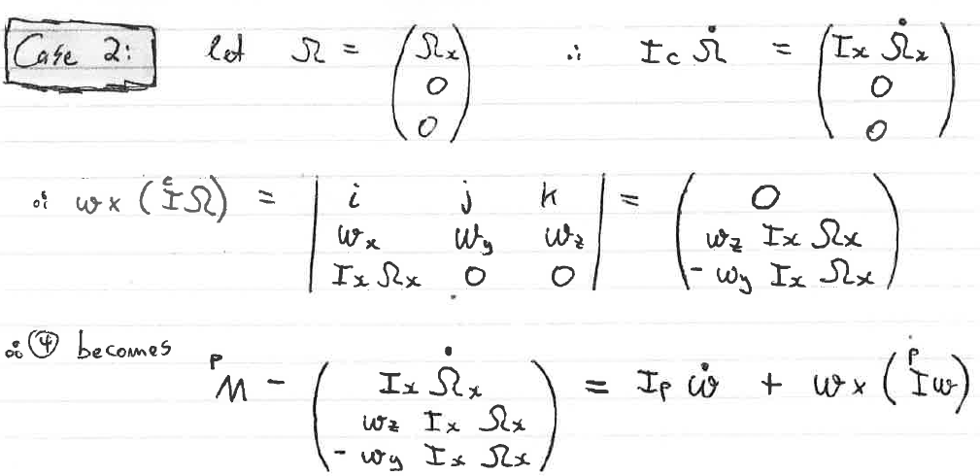

Slide 13
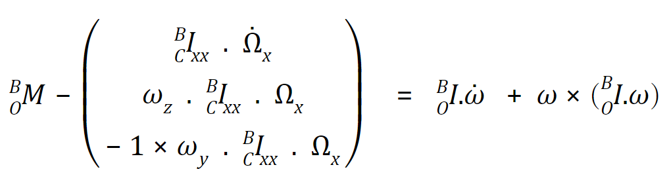

Slide 14
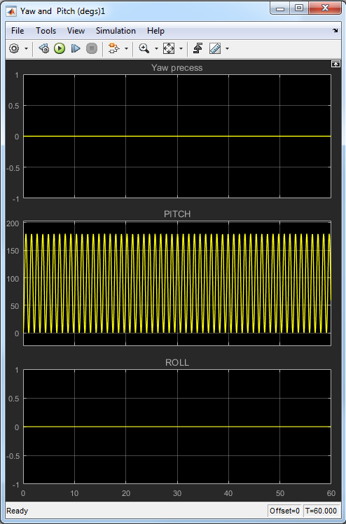
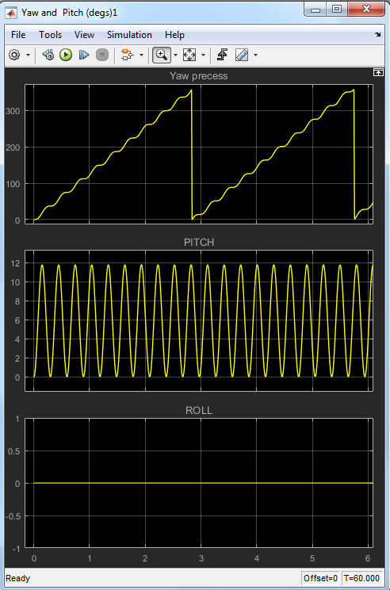
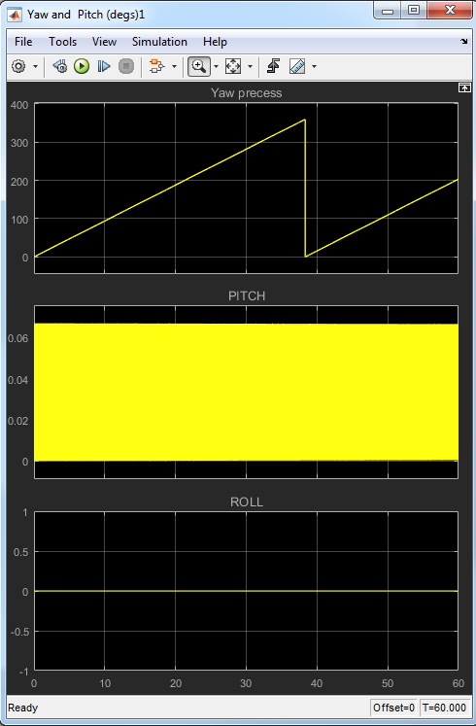



$$Ω=0 RPM$$
$$Ω=150 RPM$$
$$Ω=2000 RPM$$

Slide 15
The slides in this section are for the STANDARD Euler technique:

Slide 16








$$Y_{B}$$
$$Z_{B}$$
$$Z_{B}$$
$$φ$$
$$C$$
$$O$$
$$Y_{B}$$
$$O$$
$$θ$$
$$O$$
$$d$$
$$X_{B}$$
$$ψ$$
$$ψ$$
$$X_{B}$$

Slide 17
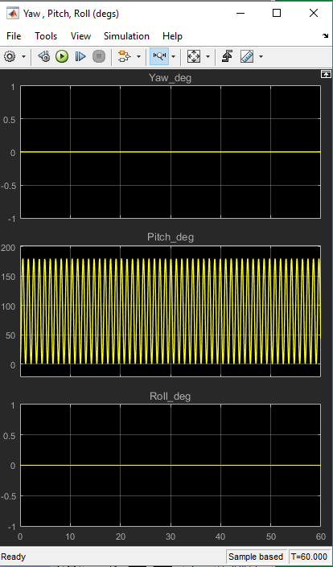
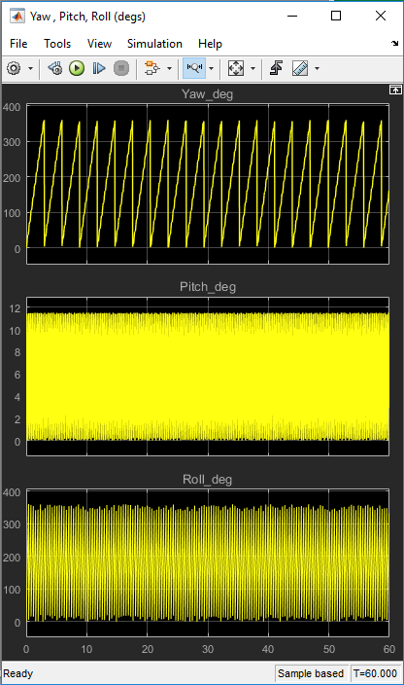
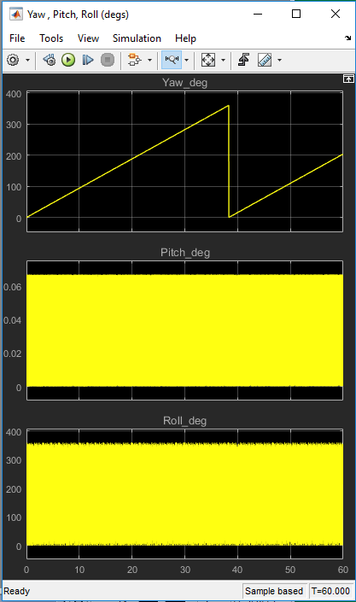



$$Ω=0 RPM$$
$$Ω=150 RPM$$
$$Ω=2000 RPM$$

Slide 19












Case #1:
Case #2:
$$τ_{Y}$$
$$τ_{Z}$$
$$Y$$
$$Z$$
$$∆L$$
$$∆L$$
$$δφ$$
$$−δθ$$
$$X$$
x
$$L_{X}= I_{X}.ω_{X}$$
$$X$$
$$L_{X}= I_{X}.ω_{X}$$

Slide 20










$$Z$$
$$Y$$
$$τ_{Z}$$
$$∆L$$
$$τ_{Z}$$
$$∆L$$
$$δφ$$
x
$$δφ$$
$$X$$
$$L_{X}= I_{X}.ω_{X}$$
$$X$$
$$L_{X}= I_{X}.ω_{X}$$
$$θ$$
$$Ω$$

Slide 21
$$Y_{B}$$
$$Z_{B}$$
$$Z_{B}$$
$$φ$$
$$Y_{B}$$
$$θ$$
$$X_{B}$$
$$Ω$$
$$Ω$$
$$X_{B}$$

Slide 22
$$Y_{B}$$
$$Z_{B}$$
$$Z_{B}$$
$$φ$$
$$Y_{B}$$
$$θ$$
$$X_{B}$$
$$Ω$$
$$Ω$$
$$X_{B}$$

Slide 23

ATTENTION these are all HANDS drawn
using Powerpoint basic shapes
(eg: rectangles, circles, triangles)
!
ATTENTION I used th following ICONs
From the Powerpoint ICON library
!
_______
_______
_______
_______
_______
Now it’s
YOUR turn
Subfunctions
only beyond this point

Slide 24
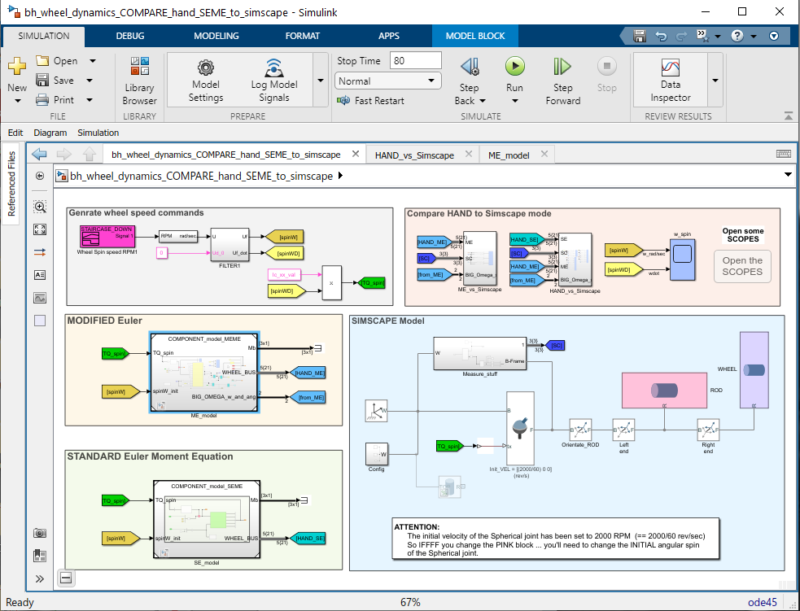
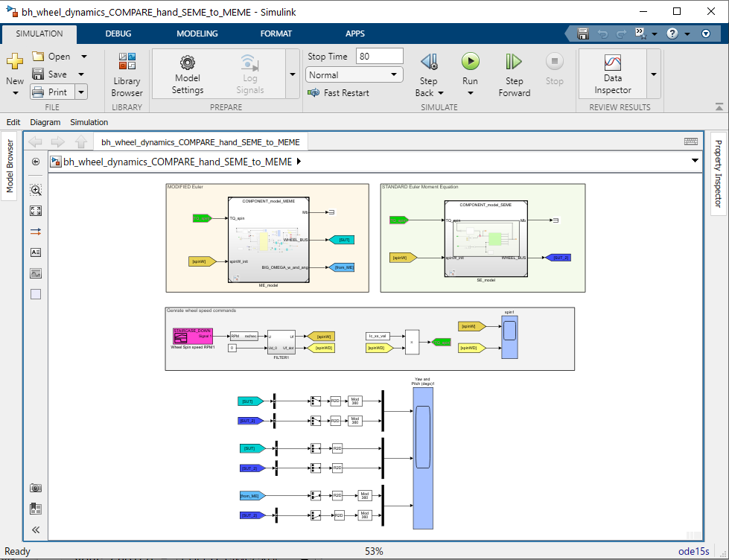

Slide 25
$$x=A \backslash b$$
$$L_{i} , b_{i} , {m_{i} , I}_{i}$$
$$A$$
Compute
A and b
$$x= \left(\begin{aligned}\ddot{θ} \\ R_{AX} \\ R_{AY} \\ R_{BX} \\ R_{BY} \\ R_{PX} \\ R_{PY} \\ N_{P}\end{aligned}\right)$$
$$\frac{1}{s}$$
$$\frac{1}{s}$$
$$b$$
$$\left(\ddot{θ}\right)$$
$$\left(\dot{θ}\right)$$
$$\left(θ\right)$$
$τ_{A}$ , $F_{P}$
$$\dot{q}(0)$$
$$q(0)$$
$$f(θ,\dot{θ},\ddot{θ})$$
$$(φ,\dot{φ},\ddot{φ})$$

Slide 26








$$I_{O} ,I_{C}$$
Compute
$$\frac{1}{s}$$
$$\frac{1}{s}$$
$\left(\begin{matrix}\ddot{φ} \\ \ddot{θ} \\ {\dot{Ω}}_{x}\end{matrix}\right)$
$\left(\begin{matrix}\ddot{φ} \\ \ddot{θ} \\ {\dot{Ω}}_{x}\end{matrix}\right)$
$\left(\begin{matrix}\dot{φ} \\ \dot{θ} \\ Ω_{x}\end{matrix}\right)$
$\left(\begin{matrix}φ \\ θ \\ ψ\end{matrix}\right)$
$$\dot{q}(0)$$
$$q(0)$$
$$M_{x} , { M}_{y} , { M}_{z}$$

